Slide 1
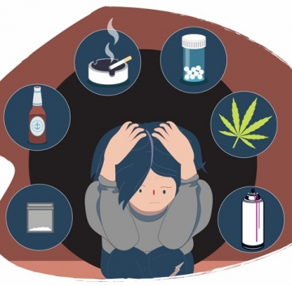

Наркотизм. Классификация психоактивных веществ.
Доцент кафедры неврологии, психиатрии, мануальной медицины и медицинской реабилитации ИНМФО ВолгГМУ МЗ РФ
к.м.н. Ростовщиков В.В.

Slide 2

Наркотизм
Наркология – наука, изучающая развитие, течение и исход зависимостей, вызванных употреблением психоактивных веществ.
Наркология приобрела социальный смысл, как немногие медицинские дисциплины.
Борьба с наркоманиями в системе здравоохранения необходимым своим условием имеет прежде всего знание обстоятельств развития привыкания к наркотикам, признаков болезни, способов надежной диагностики и лечения.
Знание наркологии – необходимое условие для построения надежной системы профилактики наркоманий.

Slide 3
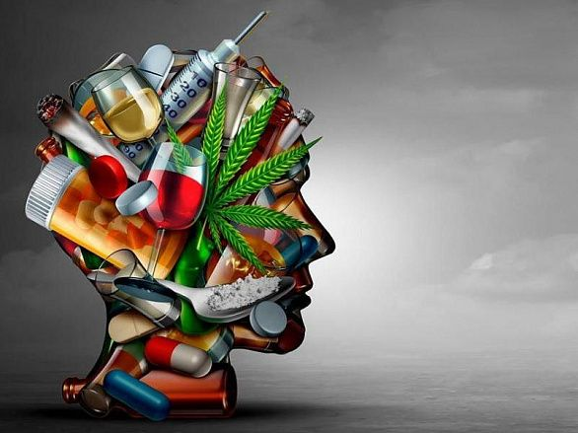
Наркотизм
Распространение наркомании уподобляют эпидемии, где инфекционным агентом является наркотик.
Для развития эпидемии необходим контакт с лицами, подверженными болезни, у которых отсутствует или недостаточная сопротивляемость, «иммунитета».
Считается, что каждый наркоман «заражает» 6-10 человек.
Наркогенность уподобляется силе инфекционного агента.
Героин наркогеннее транквилизаторов, как вирус опаснее бактерии.

Slide 4
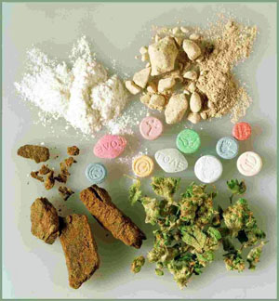
Определение наркотического вещества
Наркотик – вещество, злоупотребление которым, вследствие социальной опасности официально признано таковым, из-за его способности при однократном приеме вызывать привлекательное психическое состояние, а при систематическом приеме – психическую и физическую зависимость от него.
Критерии наркотического вещества:
- медицинский;
- социальный;
- юридический.

Slide 5
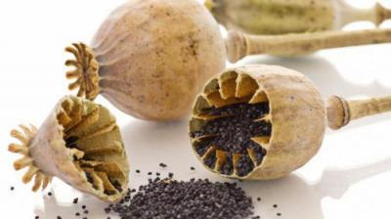
Классификация ПАВ (опиоиды)
Опиоиды
1. натуральные опиоиды
- опий сырец
состав: алкалоиды
- морфин (42%)
- кодеин (12%)
- носкапин (21%)
- тебаин (6,5%)
- папаверин (18%)
- маковая соломка

Slide 6

Классификация ПАВ (опиоиды)
2. полусинтетические опиоиды
- морфин (морфин-сырец, очищенный морфин, медицинский морфин)
- кодеин
- тебаин
- омнопон
- диацетилморфин (героин)

Slide 7
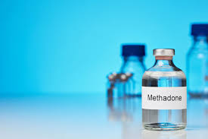
Классификация ПАВ (опиоиды)
3. синтетические опиоиды
- метадон
- просидол
- фентанил
- трамал
- меперидин
- пропоксифен

Slide 8
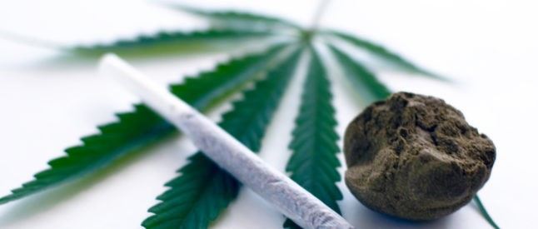
КЛАССИФИКАЦИЯ ПАВ (каннабиноиды)
Действующее вещество – тетрагидроканнабинол (ТГК)
- Марихуана (13-15% ТГК, раньше 0,5-11% ТГК)
- Гашиш (2-10% ТГК)
- Гашишное масло (10-30-60% ТГК)
- Бханг (водный настой из высушенных частей растения)

Slide 9
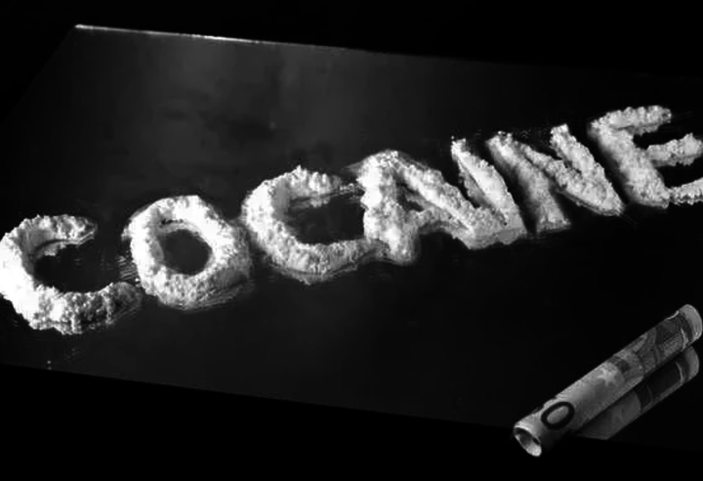
Классификация ПАВ (кокаин)
Получают из листьев кустарника Eritroxilon Koka (Перу, Боливия, Эквадор)
- Листья коки (жуются 0,5-1,5% кокаина)
- кока-паста (базука) (40-90% кокаина, содержит карбонат марганца)
- Кокаин (80-90% кокаина гидрохлорида)
- Крэк (кокаин – основание)

Slide 10

Классификация ПАВ (стимуляторы)
Черный рынок:
- Амфетамин (фенамин, бензедрин)
- Метамфетамин (первитин, метедрин)
- Эфедрон
- Соли (мефедрон, метилон)
- Экстази (производные метамфетамина)
Лекарственные средства:
- Кофеин, амфетамин, эфедрин, псевдоэфедрин, мезокарб, аминорекс, пемолин, бемитил, мазиндол, деанол и др.

Slide 11
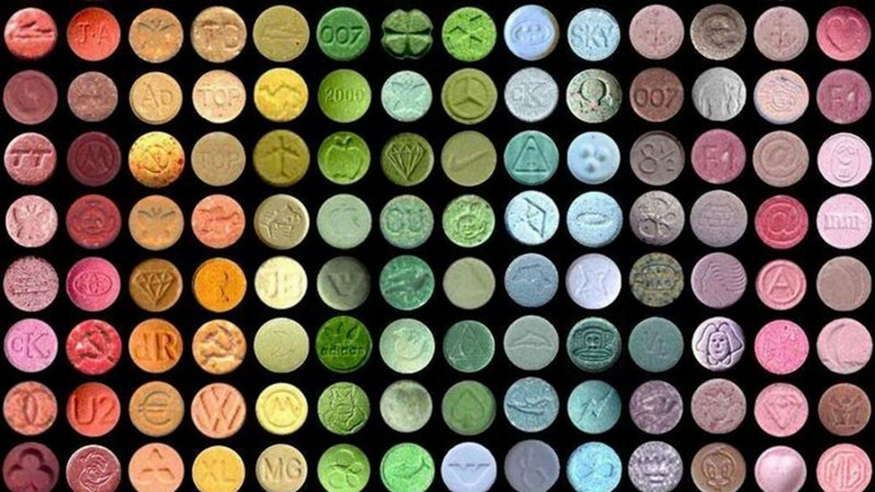
Классификация ПАВ(галлюциногены)
ЛСД (синтетическое или из грибов спорыньи)
Мескалин (кактус пейотль)
Псилоцибин (грибы семейства psilocibe, conocybe, panaeolus, stropharia и др.)
Диметилтриптамин (дерево Virola calophylla)
Ибогаин (растение Ибога)
Миристицин (мускатный орех)
Гармалин (виноград из Южной Америки)
Эргин (семена утреннего вьюна)

Slide 12

Классификация ПАВ(галлюциногены)
Растения:
- Красавка
- Белена
- Дурман
- Семена лианы
Анестетические галлюциногены:
Фенциклидин (Sernyl)
Кетамин (калипсол)

Slide 13
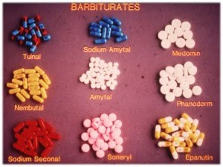
Классификация ПАВ(седативно-гипнотические)
Барбитураты:
Короткоживущие 3-8 часов (циклобарбитал, гексобарбитал, тиопентал натрия, кемитал)
Средней длительности действия 8-42 часа (амитал натрия, нембутал, секонал)
Длительного действия до 140 часов (фенобарбитал, корвалол)
Бензодиазепины:
Диазепам, феназепам, алпразолам, клоназепам и др.

Slide 14
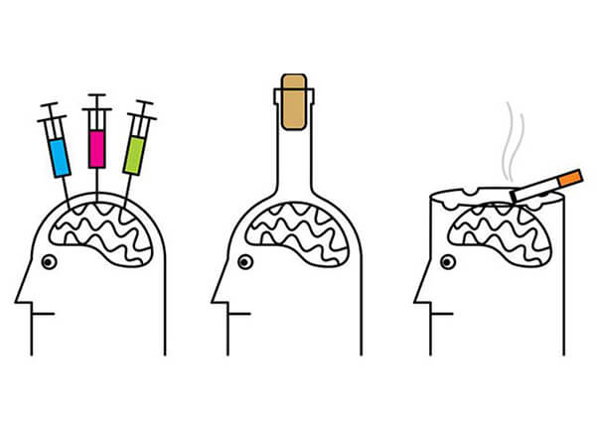
Классификация ПАВ
Антипаркинсонические препараты – циклодол (тригексифенидил).
Антигистаминные препараты – димедрол.
Никотин.
Летучие органические растворители (ингалянты) – ацетон, бензин, фенол, клей типа «Момент».
Алкогольные напитки (этанол, этиловый спирт).

Slide 15
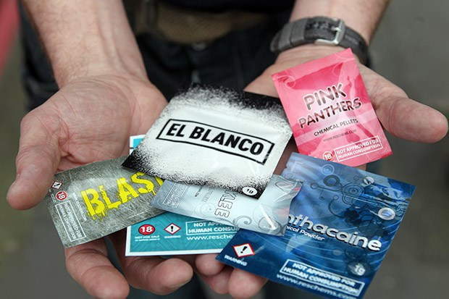
Классификация ПАВ
«Дизайнерские» наркотические средства – ПАВ, разрабатываемые с целью обхода действующего законодательства, синтетические заменители какого-либо натурального вещества, воспроизводящие его свойства, либо близкие по строению вещества.
Представляют собой аналоги или производные уже существующих наркотиков, созданные путем изменений в их химической структуре, реже – путем создания качественно новых препаратов, обладающих свойствами уже известных наркотиков.
По своему эффекту могут относиться к различным группам ПАВ – каннабиноидам («спайсы»), психостимуляторам (мефедрон) и т.п.

Slide 16
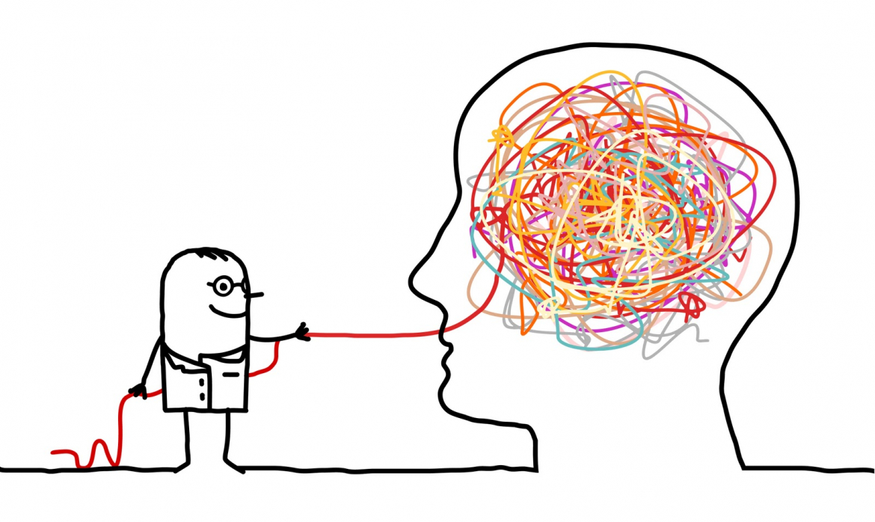
Спасибо за внимание!
Продолжение следует…

